Slide 1
Stad en wijk
Leerjaar 2 periode 3, les 6 van 16 maart 2021

Slide 2
Samenhang & sociale leefbaarheid
Waarom is dat zo belangrijk
Communicatie is start van participatie
Aansluiting bij de doelgroep met bepaalde kenmerken
Werken met een groep
Aan de slag met een groep vraagt kennis over groepswerk.
Op pad!

Slide 3
Begrippenlijst periode 3 voor stad en wijk
Fysieke leefomgeving & Omgevingswet
Partners in fysieke leefomgeving
Wijkaanpak
Draagkracht & kwetsbare wijken
Samenhang in de wijk (incl. belang, verstoorde samenhang en vergroten samenhang)
Bewonersparticipatie
Groepscohesie
Socialisatie
Groepskenmerken
Groepsstructuur
Groepsrollen
Piramide van Lencioni
Omgaan met weerstand
Bezwaren wegnemen

Slide 4
Doel is het versterken van de sociale cohesie
Sociale cohesie
Leefstijl
Cultuur
Socialisatie
Sociale controle
Socialiserende instituten

Slide 5
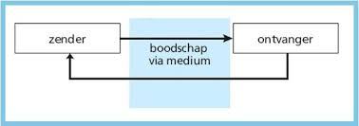
Communicatie met bewoners

Slide 6
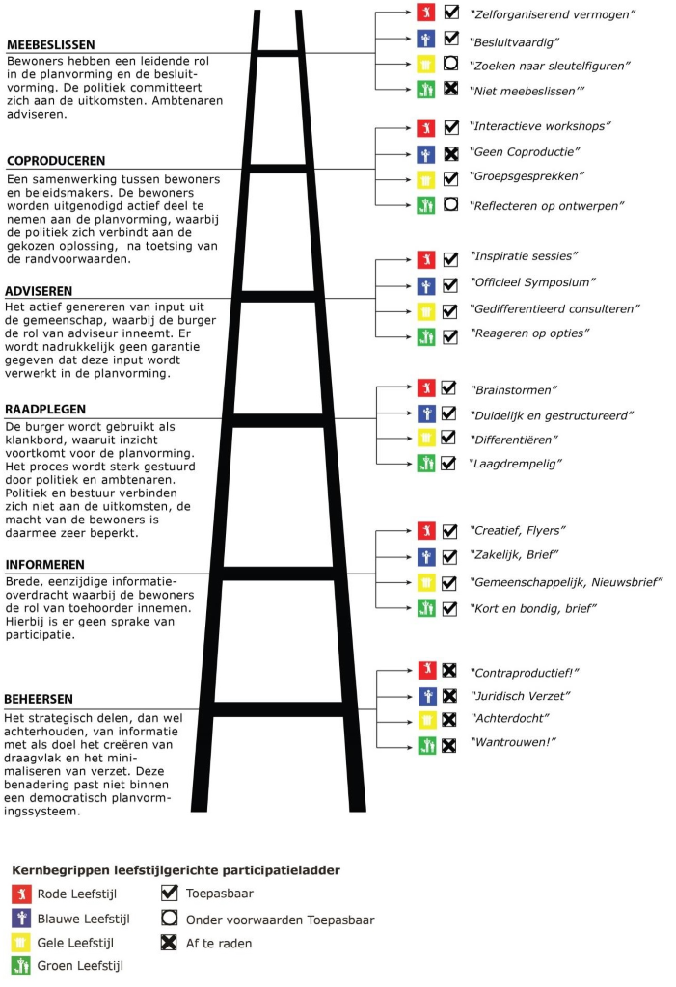
Leefstijlgerichte participatieladder

Slide 7
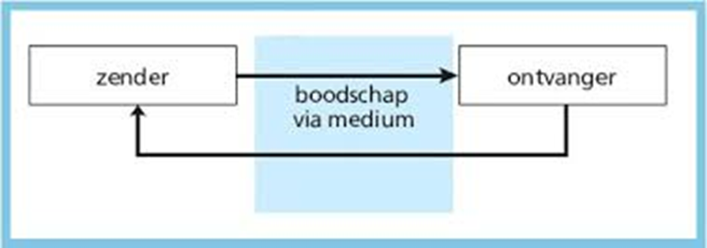
Succes =
Welke vorm kies je; socials, flyer etc.
Juiste mix van:
Doel?!
Op welke trede van de participatie -ladder wil je de mensen krijgen? En wat is dan je boodschap?
Rekening houden met leefstijl of type

Slide 8
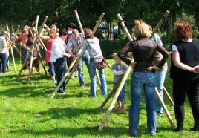
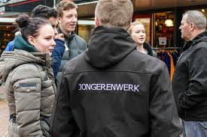
Werken met een groep

Slide 9
Werken met een groep
Waar praten we over? Groepswerk waarbij je werkt met een doel, doelgroep en in een rol:
- Kinderen begeleiden bij activiteiten als onderdeel van taalstimulering
- Jongeren begeleiden bij zoektocht naar opleiding
- Ouderen begeleiden die eenzaam zijn
- Een community begeleiden bij de oprichting
- Als ZZP-er een subsidieaanvraag maken voor een stichting
- Als leefbaarheidsconsulent van de woningbouwcorporatie een bijeenkomst voor bewoners organiseren over leefbaarheid
- Enz enz
OF samenwerken als team
Over de groepsstructuur
Zijn de rollen, normen en stabiele relatiepatronen tussen de leden van een groep, die het functioneren van een groep als geheel beïnvloedt en richtlijnen biedt voor interactiesituaties tussen leden.

Slide 10
Sociale groepen
Groepen waarmee je werkt om doelen te bereiken, kun je vanuit andere theorie benaderen. Als begeleider krijg je natuurlijk ook te maken met groepen. Een deelnemersgroep is een 'groep' in de sociaalpsychologische betekenis. Dat wil zeggen: er zijn groepsrollen en -taken, groepsdoelen, normen, relaties tussen groepsleden, groepsstructuren, enzovoorts.

Slide 11
Lesje geven
Je verdiept je in 1 onderwerp en maakt daar een korte les over. Voor de voorbereiding heb je 30 minuten. Voor de uitvoering max. 10 minuten. Op wiki vind je een reader met info.
Werkwijze:
1. Lees wat er in de reader staat, zoek aanvullende informatie en zorg dat je de inhoud op een rijtje hebt.
3. Bedenk een werkvorm die past bij de overdracht van deze informatie. Werk deze uit en maak opzetje.
4. In de volgorde van de reader krijgen we dan les van elkaar 😊

Slide 12
Onderwerpen in de reader:
1. Functionele groepen > samenwerken in team blz. 2
2. Sociale groepen blz. 4
3. Normen in een groep: blz. 6
4. Binding in de groep 6
5. Ontwikkelingen in een groep 6
6. De fasen in de ontwikkeling van groepen 7
7. Groepsdynamica: 8
8. Werken in een groep 8
9. Samenhang in een groep 10
10. Versterken samenhang groep 10
11. Interventies 11
12. Jouw rol als begeleider van de groep 12
13. Situationeel leiderschap 12
14. Weerstand 13
15. Weerstand wegnemen 13
16. Vergroten van draagvlak 14
17. Sociogram. 15
Te vinden op Wiki, stad en wijk
Les 6

Slide 13
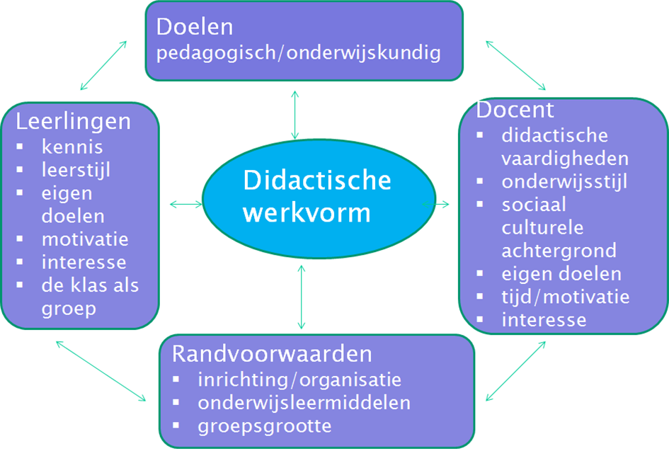

Slide 14
Input voor werkvormen:
http://www.werkvormen.info/werkvorm/
https://www.leraar24.nl/app/uploads/Activerende-werkvormen-SLO-bundel.pdf
https://www.onderwijsmaakjesamen.nl/actueel/enkele-didactische-werkvormen-voor-jouw-onderwijspraktijk/
https://www.mentortijd.nl/

Slide 15
Jullie lessen over ‘Werken met groepen in de sociaalpsychologische betekenis’

Slide 16
Terug naar jullie eigen project ☺
Noah een vergeten stukje achter het park verbeteren (nu beetje rommeltje)
Lody
Bente de strook voor haar huis vergroenen (nu bestraat & parkeerplaatsen)
Tygo verbeteren van het honden-losloop-gebied (nu een zandbak)
Amy de looproute door de wijk naar de school schoner maken (prullenbakken en basisschool)
Lieke papier container op schoolplein ….
Febe de speeltuin opknappen
Inge veel legen huizen in de kern, aandacht voor vragen / veranderen
Ivar skate park dat weinig wordt gebruikt aanpassen
Niels speeltuin beter aan laten sluiten bij de doelgroep in de directe omgeving

Slide 17
Op pad!
Inspiratie opdoen voor je eigen project
Noah en Niels: Spoorpark
Bente en Amy naar Zuiderkwartier
Tygo en Ivar naar parkje Spoorpark
Lieke en Febe naar Harmoniepark
Lody en Inge: stukje achter Kunsten onderwijs

Slide 18
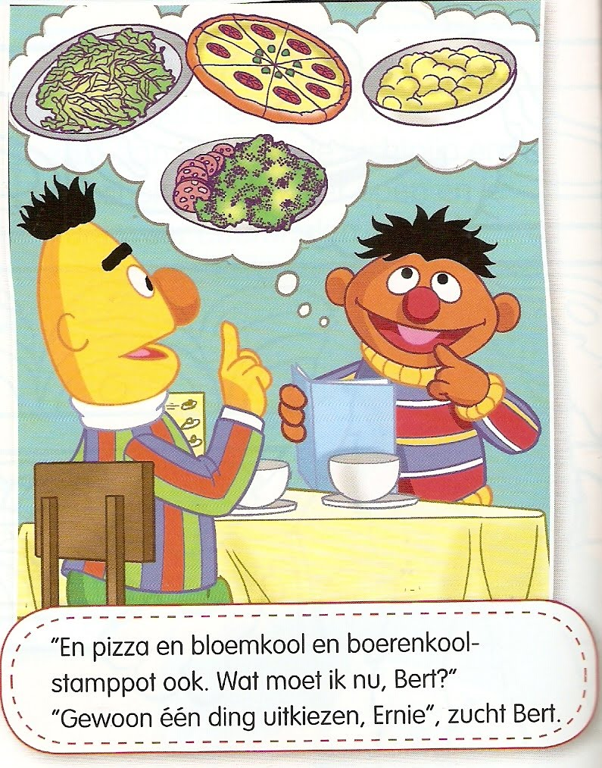
Verwerken in je opdracht
Afronding; nog vragen?
Volgende week?
Smakelijk en tot volgende week!

Slide 19
Achter de hand bij slecht weer
Groepsrollen; test
Rollenspelen

